Slide 1



TRƯỜNG TIỂU HỌC THẠCH BÀN A
CHÀO MỪNG QUÝ THẦY CÔ
VỀ DỰ GIỜ THĂM LỚP
Môn Toán lớp 3
BÀI 13: LUYỆN TẬP

Slide 2
Thứ……ngày…..tháng…..năm…….
TOÁN
TRÒ CHƠI:

Slide 3

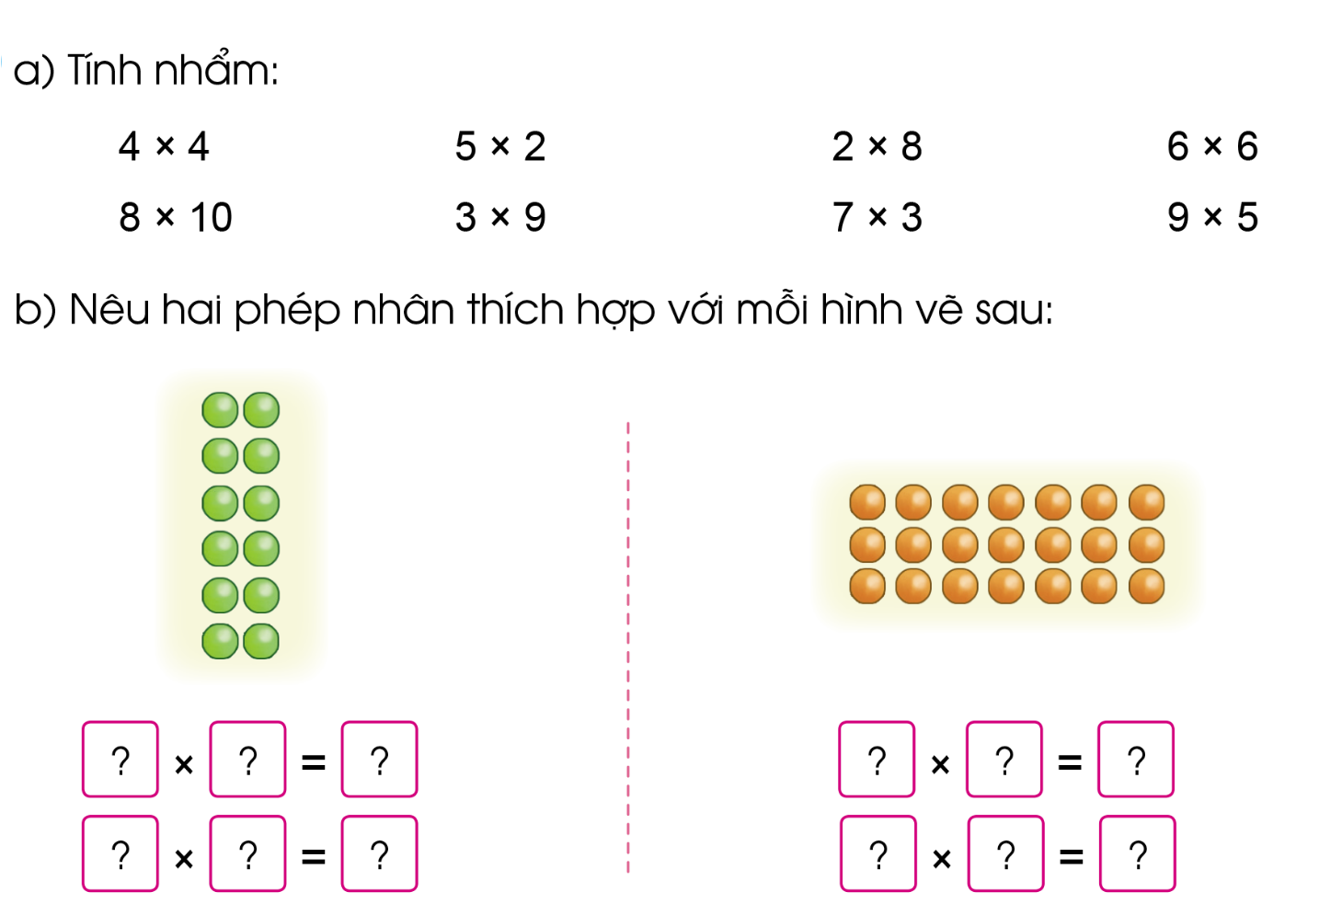
Thứ……ngày…..tháng…..năm…….
TOÁN
Bài 13: LUYỆN TẬP
= 16
=10
= 16
= 36
= 80
= 27
= 21
= 45
6
2
12
7
3
21
2
6
12
3
7
21

Slide 4

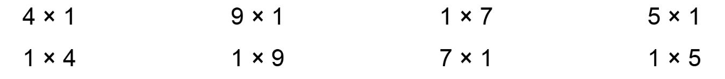
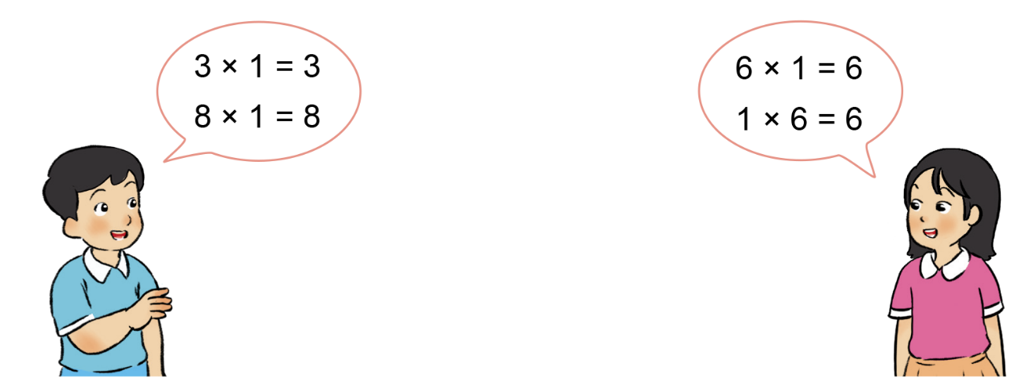
Thứ……ngày…..tháng…..năm…….
TOÁN
Bài 13: LUYỆN TẬP
= 4
= 9
= 7
= 5
= 4
= 9
= 7
= 5

Slide 5
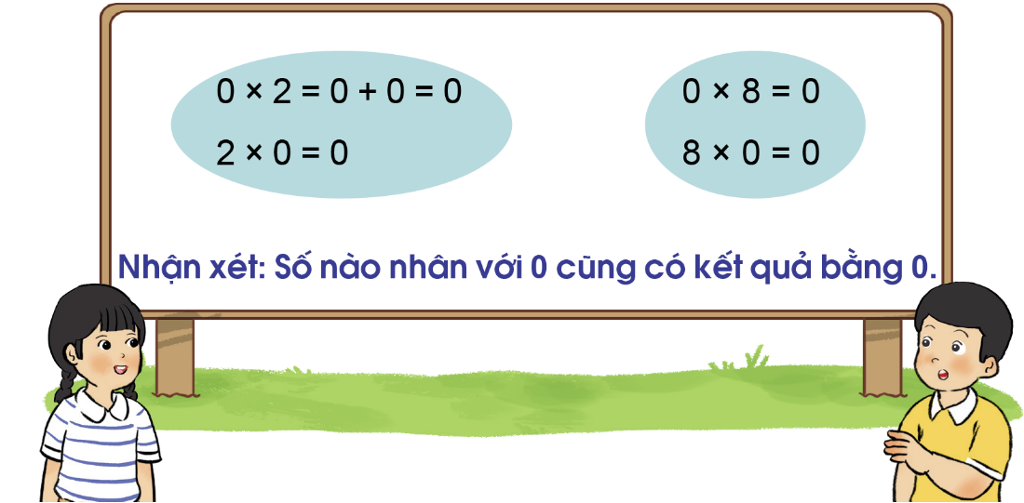
Thứ……ngày…..tháng…..năm…….
TOÁN
Bài 13: LUYỆN TẬP

Slide 6


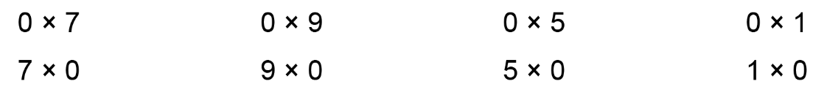
Thứ……ngày…..tháng…..năm…….
TOÁN
Bài 13: LUYỆN TẬP
= 0
= 0
= 0
= 0
= 0
= 0
= 0
= 0

Slide 7
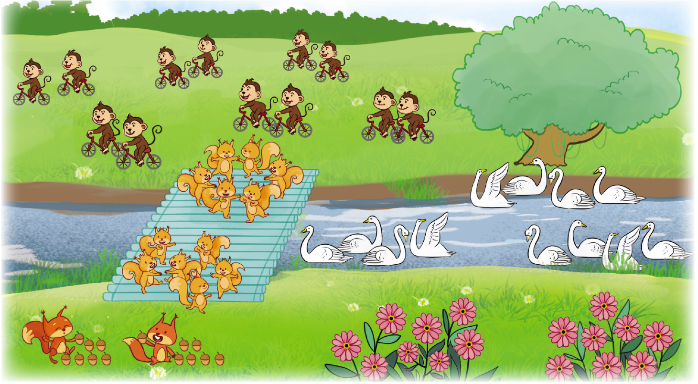
Thứ……ngày…..tháng…..năm…….
TOÁN
Bài 13: LUYỆN TẬP
2 x 6 = 12
4 x 3 = 12
6 x 2 = 12
1 x 1 = 1
8 x 2 = 16

Slide 9

XIN CHÂN THÀNH CẢM ƠN
QUÝ THẦY CÔ GIÁO VÀ CÁC EM

